Slide 1
İSLAM TARİHİ DERS ANLATIMI
ENDÜLÜS EMEVİ DÖNEMİ
ADEM ÇOBAN – TAHAYYÜL YAYINLARI

Slide 2
FETİH VE VALİLER DÖNEMİ (711-755)
714 yılında Halife Velîd b. Abdülmelik’in emriyle, Mûsâ b. Nusayr’ın Endülüs’ün idaresini oğlu Abdülazîz’e bırakıp yanına Târık’ı da alarak bol miktarda ganimetle birlikte Dımaşk’a dönmesi üzerine Endülüs’te “valiler dönemi” (asrü’l-vülât) başlamıştır.
Abdurrahman’ın 756’da Endülüs Emevî Devleti’ni ilânına kadar devam eden bu dönemde yirmi bir vali iş başına geldi.
Abbâsîler, Emevî hanedanının mensuplarını öldürmeye başladılar. Bu takipten kurtulmayı başaran Halife Hişâm b. Abdülmelik’in torunlarından Abdurrahman b. Muâviye idi.
Abdurrahman 755 yılında Endülüs’e geçti. Vali Yûsuf el-Fihrî’nin tehdit ve engellemelerine rağmen mevâlînin, Yemenliler’in ve Berberîler’in de desteğini sağlayarak kendisini bağımsız emîr ilân etti.

Slide 3
EMİRLİK DÖNEMİ (756-929).
I. ABDURRAHMAN
Bağımsız Endülüs Emevî Devleti’nin kurucusu ve ilk emîri I. Abdurrahman’ın karşılaştığı problemlerin başında hiç şüphesiz iç karışıklıklar geliyordu.
I. Abdurrahman, Franklar’la da uğraştı ve Franklar ağır kayıplar verdiler.
Suriye-Emevî geleneklerinin hâkim olduğu bir devlet bıraktı.
Çağdaşı Abbasi Halifelerinden Mansur’dur.
İslâm tarihinde yer alan en büyük üçüncü cami Kurtuba Ulucami’nin inşaatına başlanmıştır. Kurtuba’yı başkent yapmıştır.

Slide 4
I. HİŞÂM
Dindar kişiliğiyle Ömer b. Abdülazîz’i hatırlatır.
Hişâm döneminde Mâlikîlik mezhebi yayılmıştır.
Kurtuba Ulucamii (el-Mescidü’l-kebîr, el-Mescidü’l-câmi‘) bu dönemde tamamlanmıştır.
Araplar ve Berberilerin isyanları meşgul etmiştir.

Slide 5
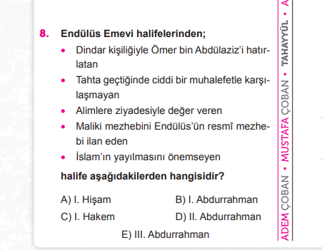

Slide 6
II. ABDURRAHMAN
Ülke uzun süreli bir iç istikrara kavuştu.
Arapça’nın ve İslâm dininin yayılışı hızlandı.
Denizden hücum eden Normanlar’ı da (Vikingler) geri püskürttü.
Bizans İmparatoru Theophilos da elçi göndererek Endülüs Emevî Devleti’yle diplomatik ilişki kurdu.
Bu başarılardan dolayı II. Abdurrahman dönemi “eyyâmü’l-arûs” (düğün günleri) olarak anılmıştır.
Saltanat yılları (822-852) emirliğin en parlak dönemi oldu.

Slide 7
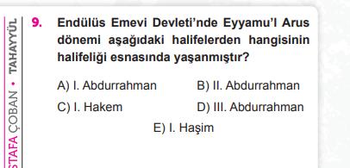

Slide 8
III. ABDURRAHMAN (912-961)
Endülüs’ü içine düştüğü bu krizden, III. Abdurrahman (912-961) kurtardı.
İsyancıları itaat altına alarak Endülüs’ün dağılan bütünlüğünü yeniden sağladı.
Kuzey Afrika’da hızlı bir biçimde yayılan Şiî Fâtımîler’le uğraşabilmek için 929’da kendini Nâsır-Lidînillâh unvanıyla halife ilân etti.
Böylece Endülüs Emevî Emirliği Endülüs Emevî halifeliğine dönüşmüş oldu.
Beytülmâlin gelirleri yükseldi.
Endülüs Emevîleri’nin tartışmasız en büyük hükümdarıdır.
Endülüs’te İslâm mimarisinin önemli bir sarayı ve bu saray çevresinde gelişen şehir Medînetüzzehrâ’yı kurdurmuştur.

Slide 9
II. HİŞÂM
Henüz çocukluk yaşında iken tahta geçmesinden istifade eden Hâcib İbn Ebû Âmir ve iki oğlu Abdülmelik ile Abdurrahman iktidarı ele geçirerek kendi adlarıyla anılan Âmirîler dönemini başlattılar.
Endülüs’te istikrar birden bozuldu. Berberî askerleri de taşkınlıklarıyla Kurtuba halkını rahatsız ediyorlardı.
Bundan sonraki yedi yıl yeniden Emevî hânedanına mensup kimselerin aralarındaki taht mücadeleleriyle geçti.
Bu durum karşısında sabrı iyice taşan Kurtuba ileri gelenleri ve halk halifeliği lağvederek Emevî sülâlesine mensup kimseleri sürgüne yollayıp idareyi eşraftan oluşacak bir şûranın üstlenmesine karar verdiler. Endülüs Emevî Devleti yıkılmış oldu (422/1031).
Endülüs Emevî Devleti’nin enkazı üzerinde irili ufaklı birçok devlet kuruldu ve Endülüs tarihinde “mülûkü’t-tavâif” adıyla bilinen yeni bir dönem başladı.

Slide 10
MÜLÛKÜ’T-TAVÂİF (1031-1090)
Bu dönemde Endülüs’te yaşanan siyasî olayların en önemlilerinden biri mülûkü’t-tavâif arasında başlayan ve kıyasıya devam eden savaşlardır.
Bu durum Müslümanların gittikçe zayıf düşmesine sebep oldu ve Hristiyan krallıklarının “reconquista”yı gerçekleştirmeleri için bir fırsat teşkil etti.
Endülüs Müslümanları, ancak Tuleytula’nın beklenmedik kaybı karşısında “reconquista” tehlikesini idrak edebildiler.
Bazı emîrler, ulemâ ve halkın da teşvikiyle Kuzey Afrika’da hüküm süren Murâbıtlar’dan yardım istemek zorunda kaldılar.

Slide 11
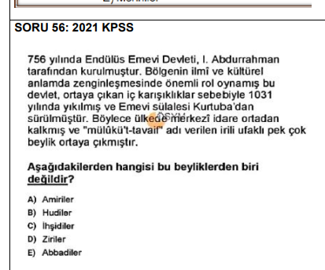

Slide 12
4. MURÂBITLAR DÖNEMİ (1090-1147)
ZELLÂKA SAVAŞI
Murâbıtlar’ın hükümdarı Yûsuf b. Tâşfîn, Tuleytula’nın zaptından bir yıl sonra büyük bir orduyla Endülüs’e geçti.
VI. Alfonso’yu Zellâka Savaşı’nda ağır bir yenilgiye uğrattı (1086). Bu zaferle Hristiyan yayılması bir süre için durdurulmuş oldu.
Yûsuf b. Tâşfîn, emîrlere birleşmelerini tavsiye ederek Mağrib’e geri döndü. Fakat mülûkü’t-tavâifin tekrar birbirleriyle mücadeleye girmesi üzerine Hristiyanlar hücumlarını yeniden başlattılar.
Yûsuf b. Tâşfîn ikinci defa Endülüs’e geçti. Fukahanın teşvikiyle bütün Endülüs’e hâkim oldu ve burayı Murâbıtlar Devleti’ne bağlı bir vilâyet haline getirdi. Hâkimiyeti yaklaşık altmış yıl sürdü.
İbn Bacce, Murabıtların sarayında vezirlik ve tabiplik yapmıştır.

Slide 13
İÇ KARIŞIKLIKLAR
Endülüslü emîrlerin Murâbıtlar’a olan desteklerini azaltmaları,
Halkın ağır vergiler karşısında bunalması,
Murâbıtlar’a yardım eden fukahadan bazılarının tam aleyhte bir tavır takınması
Kuzey Afrika’da baş gösteren bazı iç huzursuzluklar
Hristiyanları üst üste yenilgiye uğratan ordular, bu defa üst üste bozguna uğramaya başladı.
Endülüs’ün imdadına yine bir başka Kuzey Afrika devleti olan Muvahhidler yetişti.

Slide 14
MUVAHHİDLER DÖNEMİ (1147-1229)
Muhammed b. Tumert’in mehdilik talebiyle öne çıktığı bu hareket, daha sonra Endülüs coğrafyasına bir asrı geçen bir süre hakim olan Muvahhidler Devleti’nin de çekirdeğini oluşturmuştu.
İlk yıllarda birçok şehri tekrar ele geçirdiler. Kuzey Afrika’ya geri dönmesinden sonraki yıllarda tekrar harekete geçen Hristiyanlar, Haçlı ordusuyla Şilb’i işgal ettiler.
Muvahhidî Hükümdarı Ebû Yûsuf el-Mansûr bu defa Hristiyanların ilerleyişini durdurmak gayesiyle yeniden Endülüs’e geçti ve Kastilya kuvvetlerine karşı parlak bir zafer kazandı.

Slide 15
İKĀB SAVAŞI
Hristiyanlar, Müslümanların İspanya’da inisiyatifi yeniden ellerine geçirmekte olduklarını anladı.
Papa III. Innocent’in çağrısı üzerine büyük bir Haçlı ordusu teşkil edildi.
Haçlı ordusu, meşhur İkāb savaşında Ebû Yûsuf el-Mansûr’un yerine geçen oğlu Nâsır-Lidînillâh’ın kumandasındaki Muvahhidî ordusunu ağır bir bozguna uğrattı.
Bu mağlûbiyet, “reconquista” hareketinin yeniden hızlı bir sürece girmesiyle sonuçlandı.
1230’da Kastilya ve Léon krallıklarını birleşerek, Endülüs ve Kuzey Afrika’daki bu durumu çok iyi değerlendirdiler ve tekrar hızlı bir istilâ harekâtı başlattılar.

Slide 16
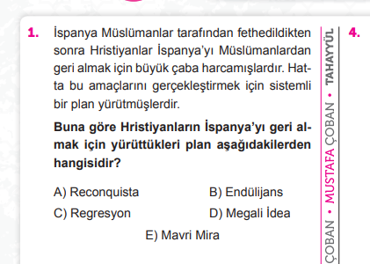

Slide 17
GIRNATA BENÎ AHMER EMİRLİĞİ (NASRÎLER)
Hristiyanların istilâ hamlesinden sadece, Muhammed b. Ahmer tarafından Gırnata’da kurulan ve hüküm süren Nasrîler (Benî Ahmer) kurtulabildi.
Hem Endülüs’te İslâm hâkimiyetinin son temsilcisi olması, hem de Elhamra Sarayı gibi İslâm mimarisinin en güzel örneklerini verdiği bir dönemi temsil etmesi açısından tarihte seçkin bir yere sahiptir.
“Reconquista” hareketi için Hristiyanlar, belli başlı şehirlerinin tamamını ele geçirdi.
Sıra Gırnata’ya geldiğinde Müslümanlar teslim olmak zorunda kaldılar. Böylece İslâm hâkimiyetinin Endülüs’teki en son kalesi de düşmüş oldu.

Slide 18
